Slide 1
Габдулла Тукай
Тукай Габдулла Мухамедгарифович
родился 14 (26) апреля 1886 года в деревне Кушлауч Казанской губернии (ныне Арского района Республики Татарстан) в семье приходского муллы.

Slide 3
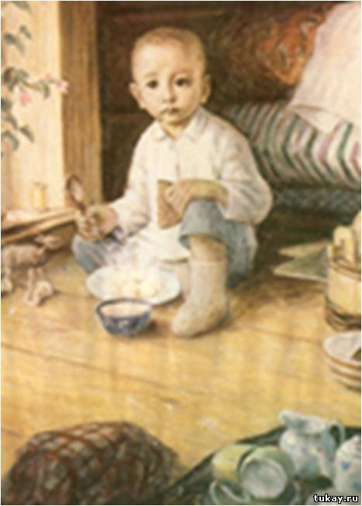
К 4 годам Габдулла остался сиротой. Началась его жизнь у чужих людей.

Slide 4
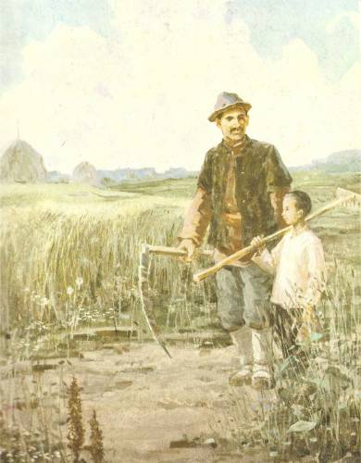
Габдуллу отдали на воспитание крестьянину Сагди в деревню Кырлай. С ранних лет он начал трудиться.

Slide 5
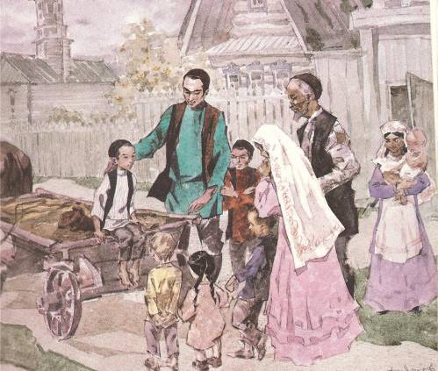
Впечатления кырлайской поры оставили в его творчестве неизгладимый след, привили любовь к родной земле и ее людям.

Slide 6
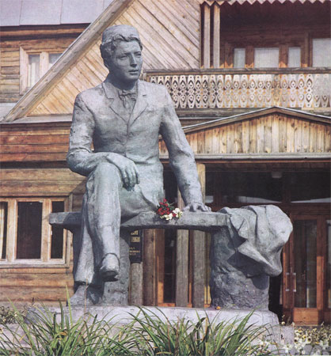
Памятник Г.Тукаю в деревне Кырлай, где поэт провел своё детство.

Slide 7
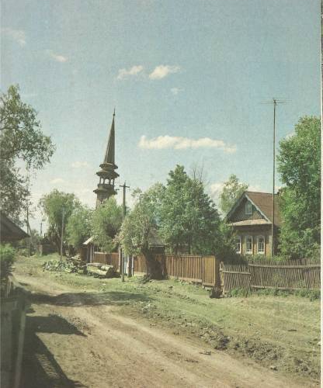
Габдулла Тукай много и упорно учился, сначала в школе при медресе.

Slide 8
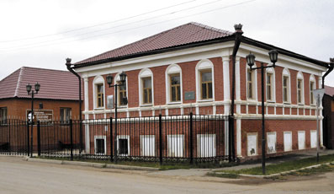
медресе «Мутыгия»

Slide 9
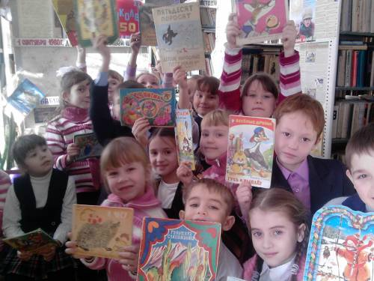
Габдулла Тукай любил детей и написал для них много сказок.

